Slide 1

TIẾNG VIỆT LỚP 3
Mở rộng vốn từ về thành thị, nông thôn.
So sánh

Slide 2

Khởi động

Slide 3


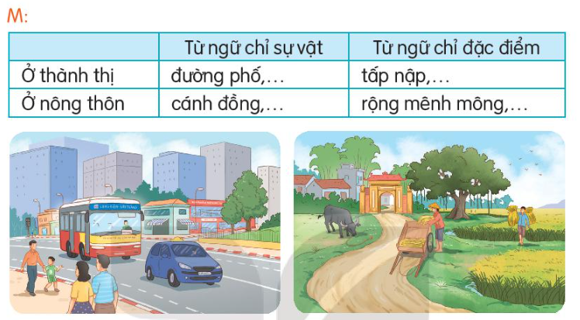


Câu 1: Tìm từ ngữ chỉ sự vật và từ ngữ chỉ đặc điểm của sự vật thường thấy ở thành thị hoặc nông thôn.
Em quan sát kĩ 2 bức tranh và tìm những từ ngữ điền vào ô phù hợp

Slide 4
Câu 1: Tìm từ ngữ chỉ sự vật và từ ngữ chỉ đặc điểm của sự vật thường thấy ở thành thị hoặc nông thôn.
 | Từ ngữ chỉ sự vật | Từ ngữ chỉ đặc điểm
Ở thành thị | đường phố, ô tô, xe buýt, nhà cao tầng, đường nhựa, đèn đường, đèn giao thông. | tấp nập, đông đúc, chật chội, xô bồ,…
Ở nông thôn | cánh đồng, xe bò, ruộng lúa, con trâu, cổng làng, cây đa, đường đất, luỹ tre, mái ngói,… | rộng mênh mông, thoáng đãng, thanh bình, êm ả,…

Slide 5
Câu 2: Tìm những âm thanh được so sánh với nhau trong các câu dưới đây. Điền thông tin vào bảng theo mẫu.
a. Tiếng đàn tơ rưng khi trầm hùng như tiếng thác đổ, khi thánh thót, róc rách như suối reo.
(Theo An Duy và Lê Tấn)
b. Tiếng chim sáo về ríu ran như một cái chợ vừa mở, như lớp học vừa tan, như buổi đàn ca liên hoan sắp bắt đầu…
(Theo Băng Sơn)

Slide 6
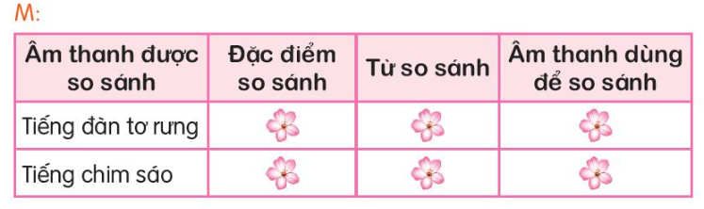
Câu 2: Tìm những âm thanh được so sánh với nhau trong các câu dưới đây. Điền thông tin vào bảng theo mẫu.

Slide 7
Câu 2: Tìm những âm thanh được so sánh với nhau trong các câu dưới đây. Điền thông tin vào bảng theo mẫu.
Âm than được so sánh | Đặc điểm so sánh | Từ so sánh | Âm thanh dùng để so sánh
Tiếng đàn tơ rưng | trầm hùng | như | thác đổ
 | thánh thót, róc rách | như | suối reo
Tiếng chim sáo | ríu ran | như | chợ vừa mở, lớp học vừa tan, buổi đàn ca liên hoan sắp bắt đầu

Slide 8

Câu 3: Đặt một câu tả âm thanh có sử dụng biện pháp so sánh.
Em dựa vào 2 câu ở bài tập trên để đặt câu phù hợp.
- Những chú chim hót trong vườn như những nhạc công đang dạo lên bản tình ca mùa hạ.
- Tiếng hát của Mai trong veo như tiếng chim hót.
- Tiếng mưa rơi xuống mái hiên như tiếng ếch kêu.

Slide 9

Hẹn gặp lại các em!

